Slide 1
Lage national
14. April 2021

Slide 2
Überblick Kennzahlen
Bestätigte Fälle |  |  | 7-Tage-Inzidenz (7-TI) |  |  |  | Impfmonitoring (Datenstand 15.04.21) |  | DIVI-Intensivregister (Datenstand 15.04.21)
Gesamt¹ | aktive Fälle² |  | Gesamt-Bevölkerung |  | Anzahl Kreise mit 7-TI > 50/ 100.000 EW |  | Anzahl Impfungen seit dem Vortag⁴ |  | Veränderung, Fälle in intensivmedizinischer Behandlung
+25.831 | +9.700 |  | 160 |  | +2 |  | 1. Impfung: + 662.711 |  | -1
(3.099.273) | [ca. 267.700] |  | Fälle/100.000 EW |  | [408/412] |  | 2. Impfung: + 75.790 |  | [4.679]
Genesene³ | Verstorbene¹ |  | 60-79 Jahre | 80+ Jahre | Anzahl Kreise mit 7-TI > 100/ 100.000 EW |  | Anzahl Geimpfter insgesamt mit einer/zwei Impfung/en und Anteil an Bevölkerung⁴ |  | Auf ITS verstorben zum Vortag
+15.900 | +247 |  | 100 | 70 | -2 |  | N1: 14.773.908 (17,8%) |  | +149
(ca. 2.752.000) | (79.628) |  | Fälle/100.000 EW |  | [349/412] |  | N2: 5.276.028 (6,3%)

Slide 3
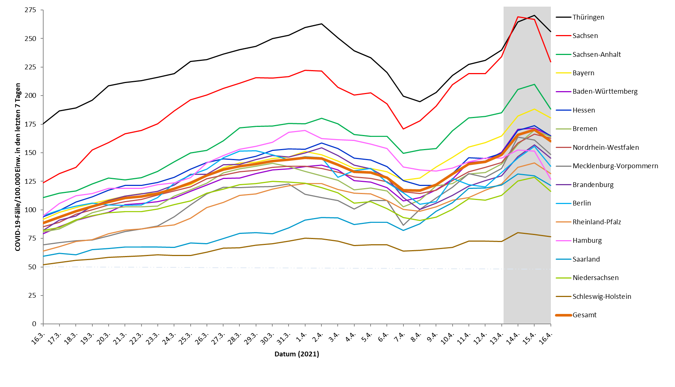
Verlauf der 7-Tage-Inzidenz der Bundesländer

Slide 4
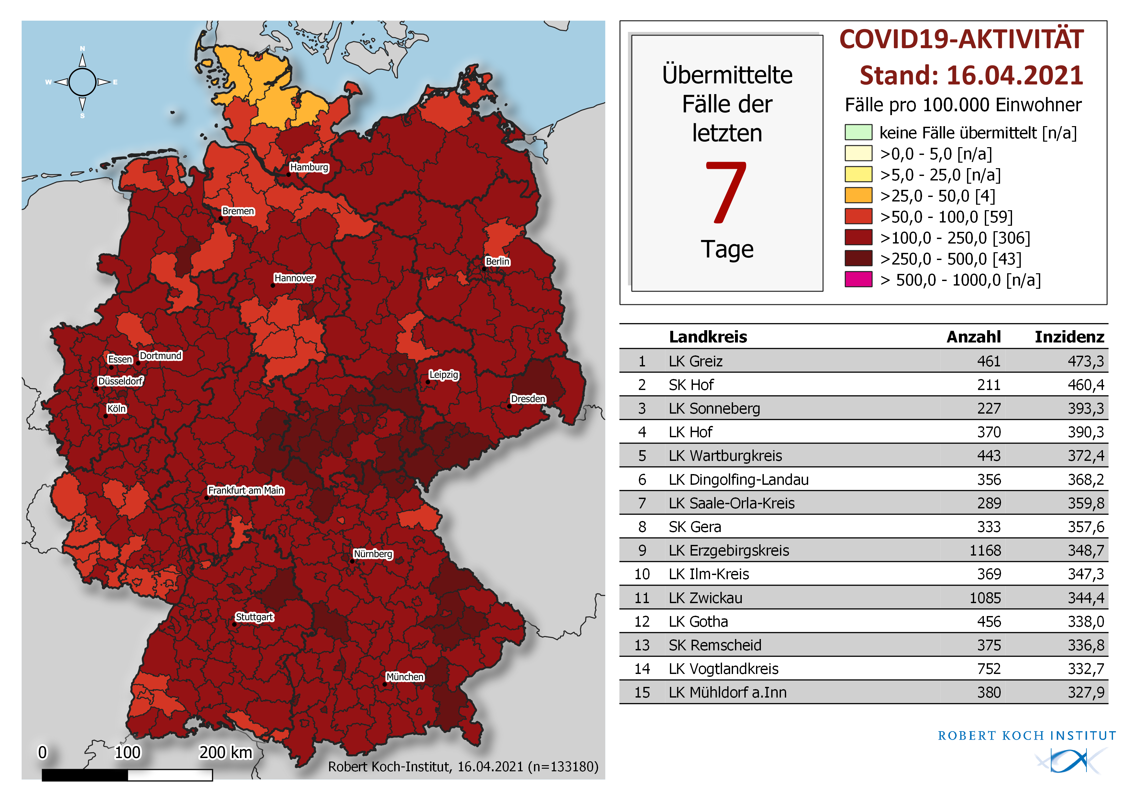
Geografische Verteilung 7-Tage-Inzidenz nach Landkreis, N=127.424 (COVID-19)

Slide 5
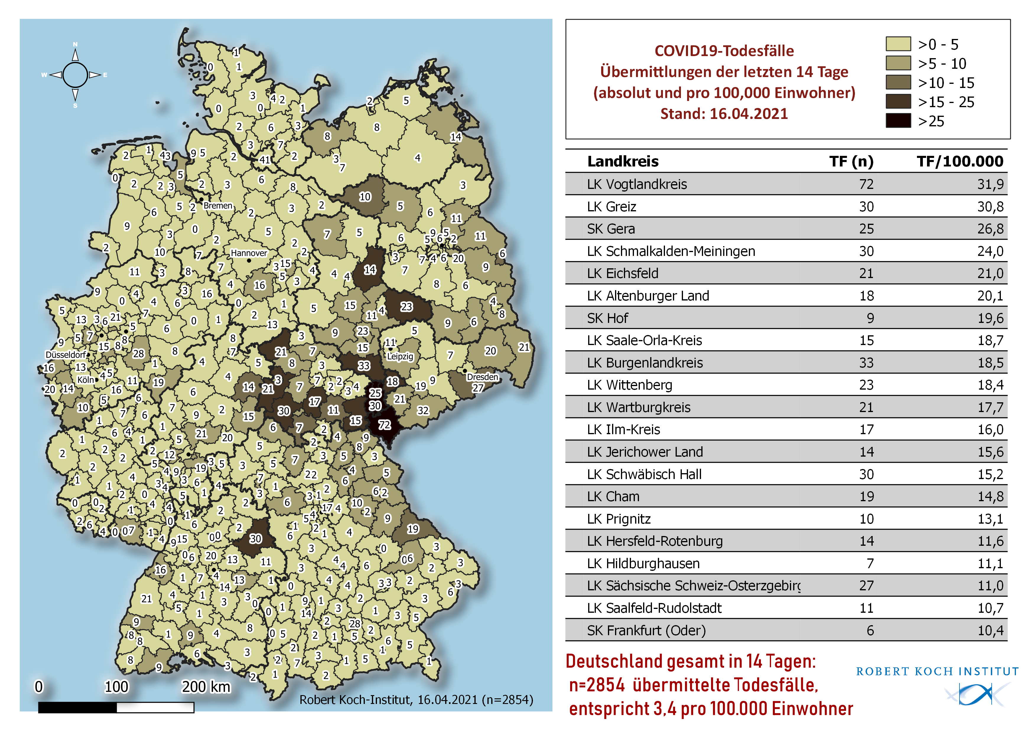
Todesfälle je 100.000 Einwohner in den letzten 14 Tagen nach Landkreis

Slide 6
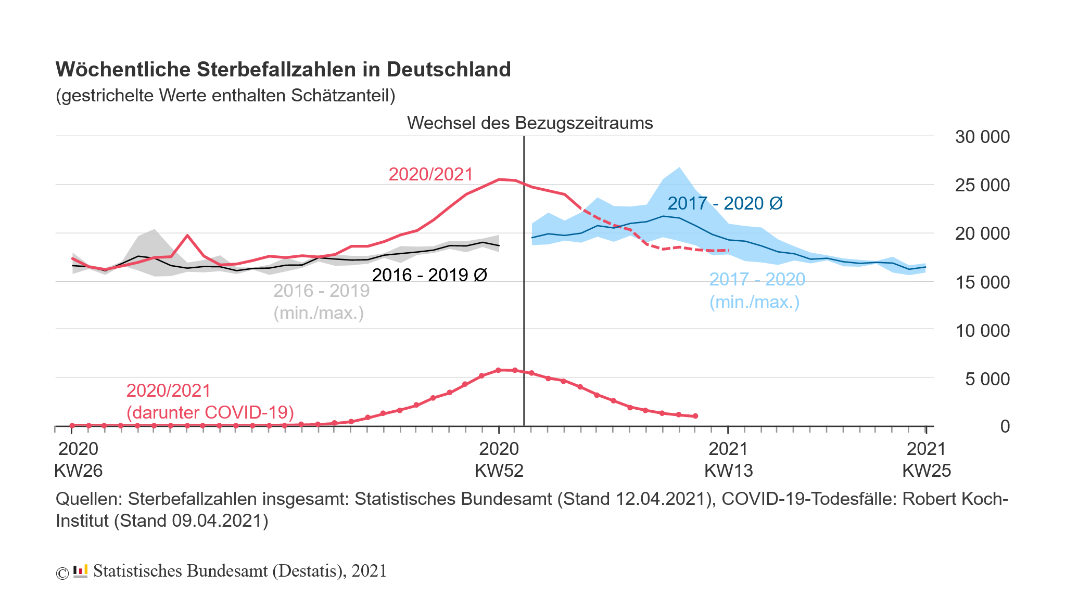
Sterbefallzahlen Deutschland

Slide 7
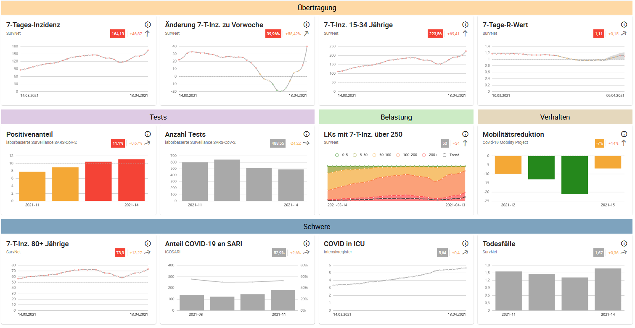
Screenshot/ link auf Indikatorbericht
Für nächste Woche https://portal.rki.local/upload/indikator-bericht.html#/home
Notes:
Für nächste Woche

